Slide 1
Veikart for utvikling av et aldersvennlig lokalsamfunn

Slide 2
Side Tema
Om veikart for utvikling av et aldersvennlig lokalsamfunn
Veikartet – en samling verktøy til inspirasjon og hjelp
Fasene i veikart for et aldersvennlig lokalsamfunn
Fase 1: Forankring
Dialogverktøyet – praktisk hjelp til utforskningen
Utfordringsbildet
Presentasjon av prosjektet
Hva er aldersvennlige lokalsamfunn?
Nasjonalt, regionalt og lokalt arbeid med aldersvennlige lokalsamfunn
Interessenter og aktører
Visjon og mål
Gjennomføringsplan
Prosjektgruppe for utviklingen av aldersvennlig lokalsamfunn
Prosjektplan og milepæler
Fase 2: Innsikt
Litt mer om innsiktsarbeid
Gjennomføring av innsiktsarbeidet
Prosess for innsiktsarbeid
Medvirkning og innspill
Metoder for å samle innsikt
Idemyldring og workshop
Eksempel på guide for samtale
Analyse og innsikt
Funnark
Hvordan lager vi funnarkene
Eksempel på funnark
Se nærmere på hovedtemaene
Bruk av statistikk og tall i innsikt
Få innsikt gjennom andres erfaring
Fase 3: Utvikling av ideer og tiltak
Fase 4: Pilotering
Fase 5: overgang til drift
Steg i overgangen til drift
Forankring og forpliktelse
Fase 6: Ny praksis
Forbedre og innovere
Tips til evaluering
Tiltaksutvikling
Et verktøy for forankring, planlegging, utarbeiding, gjennomføring og evaluering av tiltak for et aldersvennlig lokalsamfunn i norske kommuner
Utarbeidet av KS med utgangspunkt i «Håndbok for et aldersvennlig samfunn» (KS 2020), «Veikart for tjenesteinnovasjon» (ks.no) og Verktøykasse for strategisk folkehelsearbeid (ks.no)

Slide 3
Veikartet – en samling verktøy til inspirasjon og hjelp
Denne presentasjonen inneholder eksempler på prosesser, verktøy og hjelpemidler som kommunen kan bruke i arbeidet med å utvikle et aldersvennlig lokalsamfunn.
Målet er å gi hjelp til den strategiske og overordnede prosessen der kommunen planlegger for et aldersvennlig samfunn, og inspirasjon til medvirkning og samskaping i dette utviklingsarbeidet.
Verktøyene presenteres i faser som står i en rekkefølge. Utviklingsarbeid vil alltid være dynamisk, og man må derfor være åpen for å gå tilbake til et tidligere steg i prosessen eller å gjennomføre tiltak på ny for å få mer kunnskap og innsikt.

Slide 4
Faser i utviklingen av et aldersvennlig lokalsamfunn
Forankring
i kommuneorganisasjonen, hos politikerne og eldreråd/brukerorganisasjon
2. Innsikt
i hvor vi er, hva andre gjør, hvilke ønsker og drømmer vi har og hva som er mulig og viktigst for vår kommune
3. Utvikling
av løsninger, foredling av gode ideer og mandat til å gå videre
4. Pilotering
der vi tester ut løsningene
5. Overgang til drift
der vi får en ny måte å planlegge og iverksette tiltak tilpasset det vi har lært i prosessen
6. Ny praksis
der vi gjennom involvering utvikler nye aldersvennlige tiltak som en del av hverdagen
Kilde: Veikart for tjenesteinnovasjon (ks.no)

Slide 5
Fase 1: Forankring
Kartlegg hvilke områder og planer som kan være grunnlag for eller er berørt av en satsing på aldersvennlige lokalsamfunn
Presenter prosjektet for aktuelle avdelinger, administrative og politiske beslutningstakere samt eldrerådet. Målet er innspill og forankring
Avklar rammer, tidsplan og ansvar for gjennomføring av prosjektet
Etabler prosjektgruppe med roller
Kilde: Veikart for tjenesteinnovasjon (ks.no)

Slide 6
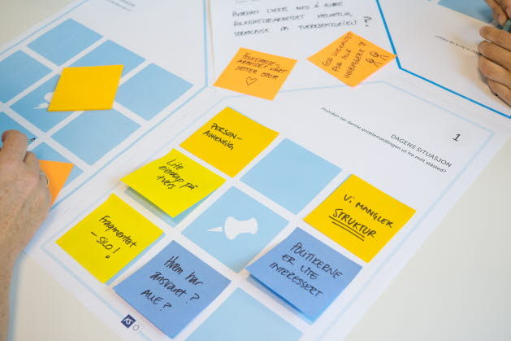
Dialogverktøyet – praktisk hjelp til utforskningen
Forankring er avhengig av vi får en felles forståelse av utfordringer, muligheter og mål. Dialogverktøyet kan være til hjelp i utforskningen og forankringen av arbeidet med et aldersvennlig lokalsamfunn.
Stegene i utforskende arbeidsmøter:
Dagens situasjon – skap en felles problemforståelse
Utfordringer – oversikt over hinder
Muligheter – veier vi kan gå
Aksjonsliste – aktiviteter og prioriteringer
https://www.ks.no/fagomrader/helse-og-omsorg/folkehelse/verktoykasse-for-strategisk-folkehelsearbeid/dialogverktoy/

Slide 7
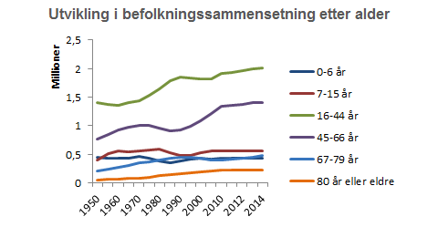
Utfordringsbildet
Et viktig mål i forankringen er å finne frem til felles forståelse av hvorfor det er nødvendig å gjøre endringer eller utviklingsarbeid.
Her kommer noen tips til innhold i presentasjonen av utfordringsbildet.
«Derfor bør vi satse på aldersvennlige lokalsamfunn i vår kommune»
Oppsummer utfordringsbildet for deres kommune når det gjelder demografi, folkehelse og bærekraftig utvikling som grunnlag for arbeidet med aldersvennlige lokalsamfunn
I verktøykassen for strategisk folkehelsearbeid på ks.no får du hjelp til å finne nyttige oversikter og analyser som kan brukes i forankrings- og innsiktsarbeidet
Skriv korte kulepunkt og vær konkret.
Se «Veikart for tjenesteinnovasjon» på ks.no for mer informasjon for hjelp til å utforske utfordringsbildet.

Slide 8
Presentasjon av prosjektet «Hvordan blir vår kommune et aldersvennlig lokalsamfunn?»
I de neste plansjene får du tips til innhold i en presentasjon som kan bidra til innsikt, innspill og forankring i oppstarten av arbeidet med et aldersvennlig lokalsamfunn. Presentasjonen tilpasses lokale forhold og behov.
Målet er å engasjere og forankre prosjektet blant ledere, ansatte, folkevalgte og i eldrerådet. God forankring er avgjørende for at prosjektet lykkes.
Presentasjonen bør forklare utfordringsbildet, beskrive overordnede mål for arbeidet og vise plan for videre prosjekt.

Slide 9
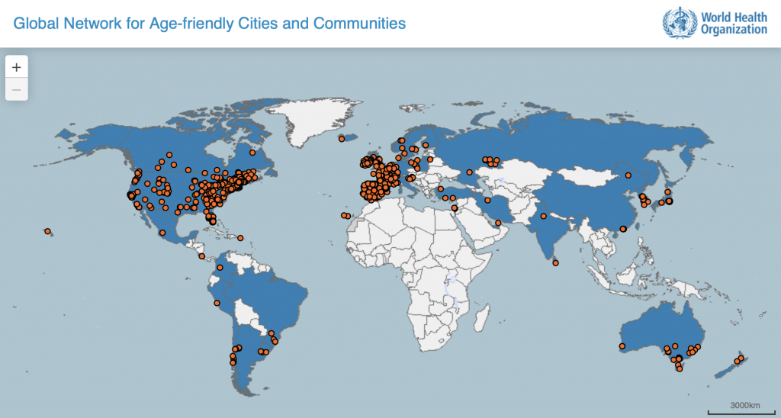
Hva er aldersvennlige lokalsamfunn?
«Inkluderende og tilgjengelige lokalsamfunn som fremmer sunn aldring»
Presentasjonen kan bygge på innsikten fra arbeidet som gjøres i kommuner både i Norge og i resten av verden for å skape aldersvennlige lokalsamfunn:
Leve hele livet-reformen
https://www.regjeringen.no/no/dokumenter/meld.-st.-15-20172018/id2599850/
Program for aldersvennlig Norge
https://www.aldersvennlig.no/
UU-satsingen
https://www.ks.no/fagomrader/velferd/universell-utforming/
WHO globalt nettverk av byer og kommuner
https://extranet.who.int/agefriendlyworld/
«Decade of healthy ageing 2020-2030»
https://www.who.int/ageing/decade-of-healthy-ageing
FNs bærekraftsmål
https://www.un.org/sustainabledevelopment/sustainable-development-goals/
interactive version; Network members by country.

Slide 10
Nasjonalt, regionalt og lokalt arbeid med aldersvennlige lokalsamfunn
Mange aktører engasjerer seg i arbeidet for aldersvennlige lokalsamfunn. Disse kan være verdifulle ressurser i kommunens utviklingsarbeid og bør kartlegges og tas med i presentasjonen når prosjektet skal forankres.
«Ta gjerne med sitat fra eldre innbyggere, eldreråd eller næringsliv om problem eller ønsker som gjelder aldersvennlig»
Nasjonalt
Et aldersvennlig Norge – Rådet for et aldersvennlig Norge
Nettverk for aldersvennlige lokalsamfunn – KS
Regionalt
Regionalt støtteapparatet for Leve hele livet – Fylkesmann, KS, USHT
Fylkeseldreråd
Lokalt
Eldreråd og pensjonistforeninger
Nabokommuner
Interesseorganisasjoner
Næringsliv
«Hvem kan vi spille på når vi går i gang?»

Slide 11
Interessenter og aktører
Hvem er de viktigste interessentene våre når det gjelder aldersvennlig lokalsamfunn – hvem berøres og hvem har innflytelse?
For å sikre oversikt over interessenter og aktører i kommunen kan aktørkart være et godt hjelpemiddel.
Oversikten kan brukes i presentasjonen for å skape felles forståelse av hvordan arbeidet med aldersvennlige lokalsamfunn kan bli helhetlig og involverende.
Kilde: Verktøykasse for strategisk folkehelsearbeid (ks.no)

Slide 12
Visjon og mål
Presenter et forslag til visjon og målsetninger for utviklingen av et aldersvennlig lokalsamfunn i kommunen. På denne måten forankres retningen for prosjektet.
Forslag til overordnede mål for et aldersvennlig lokalsamfunn i x kommune:
1. Mål: Beskrivelse:
2. Mål:
Beskrivelse:
3. Mål: Beskrivelse:

Slide 13
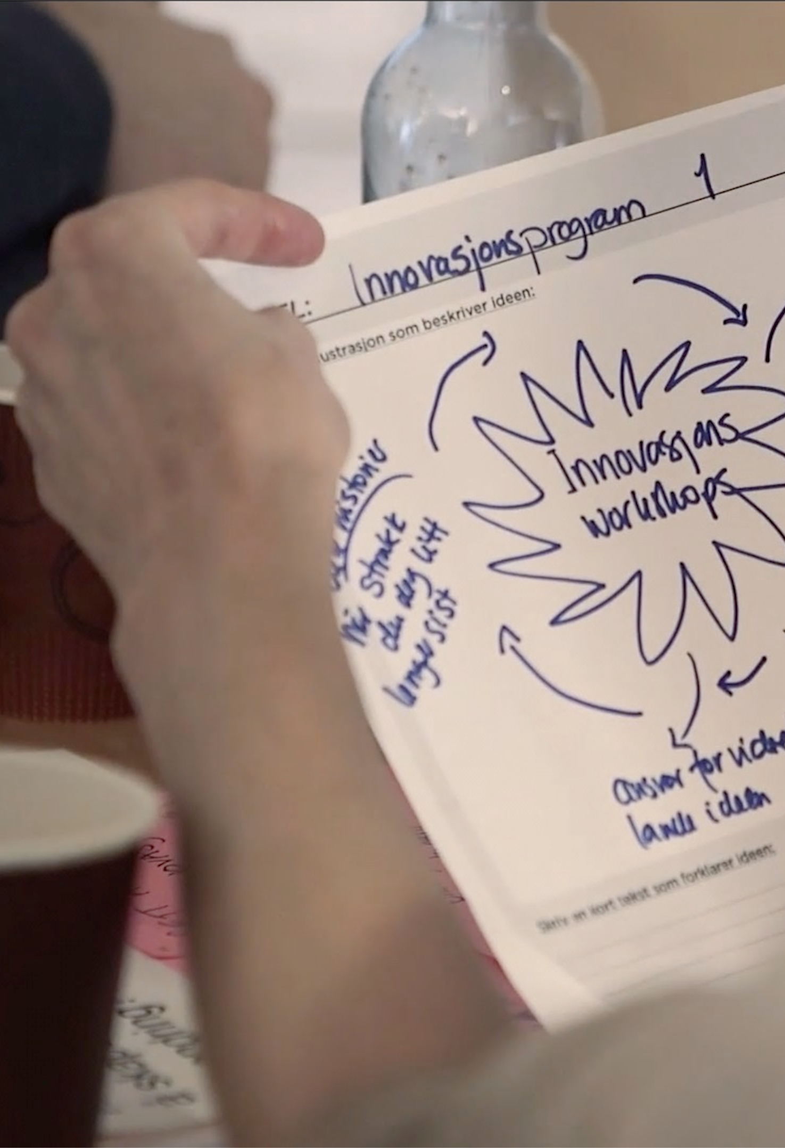
Gjennomføringsplan
Presenter en enkel skisse som beskriver gjennomføring av prosjektet.
Dette gir forankring for ressursbruk og grunnlag for kommunikasjon og tilbakemelding på viktige tidspunkt i prosessen.
Forankring:
Hvem?
Hvordan?
Når?
Involvering:
Hvem?
Hvordan?
Når?
Prioritering:
Lavthengende frukter? Langsiktige tiltak? Rekkefølge i satsingen.
Milepæler:
Hva skal vi ha oppnådd når?
Tidsramme:
Når starter vi, når går prosjektet over i drift, og når skal det evalueres?
Ressurser
Ansvar
Prosjektgruppe
Økonomi
Kilde: Veikart for tjenesteinnovasjon (ks.no)

Slide 14
Prosjektgruppe for utvikling av aldersvennlige lokalsamfunn
Hvem er viktige deltakere for at prosjektgruppen kan planlegge og gjennomføre tverrfaglig, involverende og effektivt?
Tabellen tilpasses lokale forhold og behov og presenteres som et forslag til diskusjon om gruppesammensetningen
Navn | Verv/stilling | Organisasjon/utvalg/avdeling | Relevant kompetanse | Rolle og ansvar i prosjektet
Eksempel: «Anne Moen» | «rådgiver» | «plan, vei og park» | «har kunnskap om planlegging og universell utforming av uteområder» | «Deltaker i prosjektgruppen. Bidrar med innspill, tiltaksutvikling og implementering»
Eksempel: «Terje Hansen» | «styremedlem» | «senioruniversitetet» | «Tidligere biblioteksjef i kommunen. Har kunnskap om innhold i og tilrettelegging av arrangement for eldre innbyggere» | «Deltaker i prosjektgruppen. Bidrar med innspill og involvering»
Eksempel: «Kåre Høynes» | «Senterleder» | «avdeling for levekår, Bolstad seniorsenter» | «Erfaring fra å utvikle attraktive tilbud for eldre sammen med eldre i kommunen» | «Deltaker i prosjektgruppen. Bidrar med innspill og i involvering, tiltaksutvikling og implementering»
Eksempel: «Stine Hauge» | «Leder» | «Eldrerådet» | «Har stort nettverk blant eldre i kommunen. Folkevalgt og leder av eldrerådet. Har jobbet i næringslivet i en årrekke og kjenner mange i lokalsamfunnet» | «Representant for eldrerådet i prosjektgruppen. Bidrar til forankring i eldrerådet og blant eldre i kommunen»
Eksempel: «Trine Otterhaug» | «folkehelsekoordinator» | «Helseavdelingen» | «Har kunnskap om folkehelsestatistikk og lang erfaring i prosjektledelse og medvirkningsarbeid» | «Leder av prosjektgruppen. Overordnet ansvar for fremdrift, involvering, ressurser og rapportering»
Eksempel: «Helge Svendsen» | «Rådgiver» | «Kommunikasjonavdelingen» | «Har tilgang til å publisere nyheter, og kompetanse på kommunikasjonsplanlegging, involverings- og medvirkningsarbeid | «Deltaker i prosjektgruppen. Ansvar for kommunikasjonsplan, publiseringer og informasjon om prosjektet. Deltar i planleggingen av involveringstiltak»
Eksempel: «Kari Nedrebø» | «folkevalgt» | «Utvalg for levekår» | «Engasjert i arbeid med bærekraftige tjenester og lokalsamfunnsutvikling. Ønsker å bidra til et aldersvennlig lokalsamfunn» | «Representant for utvalg for levekår i prosjektgruppen. Bidrar til politisk forankring»

Slide 15
Prosjektplan og milepæler
Synliggjør den planlagte fremdriften i prosjektet. Legg inn milepæler, innhenting av innspill, medvirkning, forankring, start og slutt. Fremdriftsplanen fylles ut og presenteres som forslag til og forankring av fremdriften i prosjektet. Verktøyet finner du i «Veikart for tjenesteinnovasjon» på ks.no

Slide 16
Fase 2: Innsikt
Når prosjektet er forankret og kan startes opp, er neste steg å innhente mer innsikt om utfordringer og muligheter og mer kunnskap om målgruppen – de eldre i kommunen.
Dette må gjøres i innsiktsfasen:
Finn ut hva som er viktig for at eldre innbyggere skal oppleve denne kommunen og lokalsamfunnet som aldersvennlig
Skaff innsikt gjennom tall og analyser som synliggjør utfordringsbildet
Hent inn eksempler fra andre som har funnet gode aldersvennlige løsninger, nasjonalt og internasjonalt

Slide 17
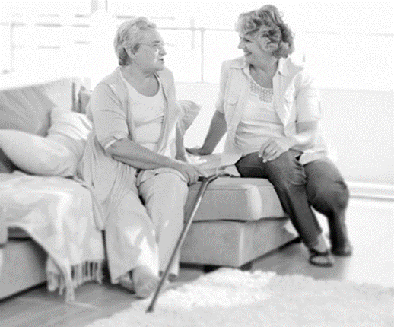
Litt mer om innsiktsarbeid
Innsikt er kunnskap og kan defineres som evnen til å oppnå en presis og intuitiv forståelse av mennesker behov, handlinger og holdninger.
Gjennom innsiktsarbeid avdekker vi reelle behov – ikke antatte behov.
Sett av god tid til å forstå eldre innbyggeres livssituasjon, hverdag og lokalmiljø. Opparbeid en dyp forståelse for deres faktiske behov, og hvordan de opplever dagens situasjon. Slik dannes grunnlaget for å finne løsninger som skaper verdi i lokalsamfunnet og folks liv.
Hvorfor utføre innsiktsarbeid?
Det å skaffe oss innsikt før vi starter jakten på gode løsninger vil redusere faren for at løsningene treffer feil. Vi får også belyst nye temaer og inspirasjon til helt nye løsningsbilder og intuisjon om en løsning vil fungere for de den gjelder.
Hvordan utføre innsiktsarbeid?
Gjennom observasjon og samtaler med eldre innbyggere får vi innsikt i deres behov og ønsker og drømmer for et aldersvennlig lokalsamfunn.
Hele prosjektteamet opparbeider empati og forståelse ved å delta i innsiktsarbeidet
Hold kontakt med eldre innbyggere gjennom hele prosessen for å få innspill og justere arbeidet med ny innsikt

Slide 18
Gjennomføring av innsiktsarbeidet
Når vi skal gjennomføre innsiktsarbeid er det viktig å ha de rette aktørene med og at de som er med får mest mulig ut av samarbeidet.
Det fins mange metoder for innsiktsarbeid. Vi presenterer noen verktøy her, og du kan finne flere i Veikart for tjenesteinnovasjon på ks.no.
Mange kommuner velger å få hjelp av noen som kan fasilitere innsiktsarbeidet i denne fasen.
Det kan være nyttig å samarbeide med noen som har kompetanse på tjenesteutvikling og tjenestedesign for å få gode, tilpassede innsiktsprosesser sammen med innbyggere, ansatte i kommunen og andre som er viktige i prosjektet.

Slide 19
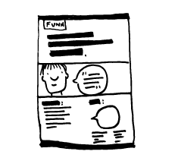
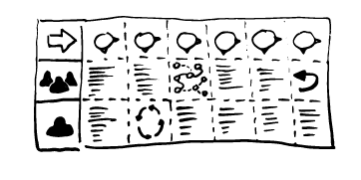
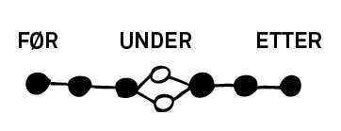
Prosess for innsiktsarbeid
Hvordan få innsikt og hvordan samle og presentere innsikten som er innhentet?
1
2
3
Utføre innsiktsarbeid i form av gruppesamtale, intervju eller observasjon.
Noter ned de viktigste lærdommene rett etterpå. Hva gjorde mest inntrykk?
Felles oppsummering og analyse av informasjonen.

Slide 20
Medvirkning og innspill
Det fins mange måter å legge til rette for at innbyggerne kan gi innspill til prosjektet.
For mange kan det være lettere om man blir invitert til en kopp kaffe og noe å bite i og får bidra med det man mener litt uformelt. Andre trives best på folkemøter med talerstol der de kan fremme konkrete innspill på vegne av seg selv eller flere.
Kommunen kan sikre bredere deltakelse gjennom å bruke flere ulike arenaer.
Eksempel på ulike arenaer for innspill og medvirkning:
Folkemøter med grupper oppdelt etter tema
Frokostmøte der aldersgruppen 65+ inviteres til å treffe kommunen, prosjektgruppen og hverandre
Gjestebud, der man inviterer noen interessenter til et måltid der man bruker involveringsmetodikk for å få innspill og dybdekunnskap om hvordan brukergruppene har det eller hva de ønsker seg
Workshop med innbyggere, prosjektgruppe, administrasjon, politikere, organisasjoner, næringsliv eller andre, der man i grupper på tvers ser nærmere på og kommer med innspill til ulike problemstillinger, gjerne med metoder som gir felles innsikt i tjenestereiser og brukeropplevelser.
Gruppesamtaler, intervju og deltakende observasjon gjør det mulig å komme enda nærere den saken gjelder, og fordype innsikten vår gjennom å spørre, se og lytte.

Slide 21
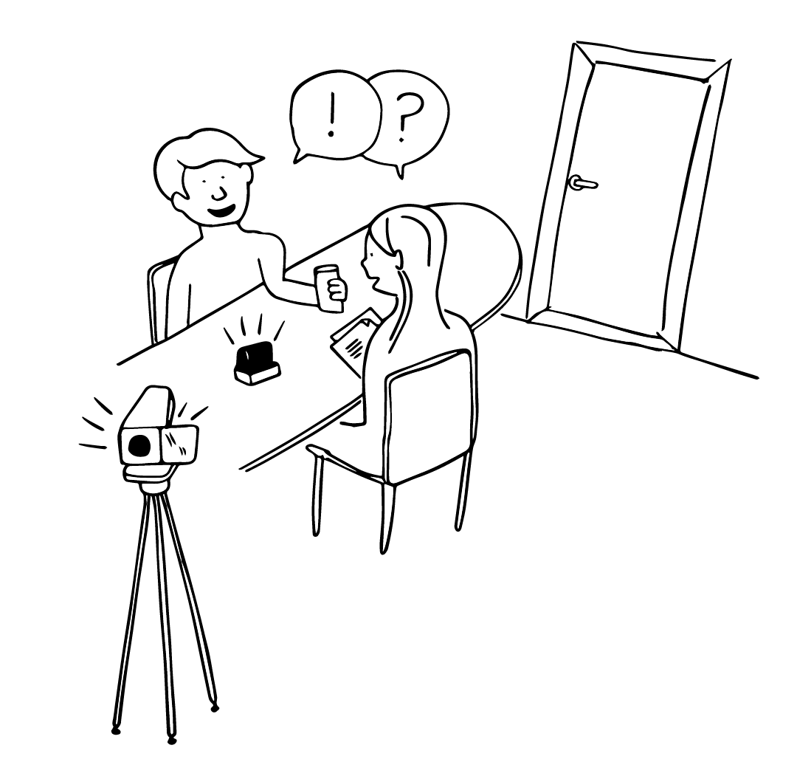
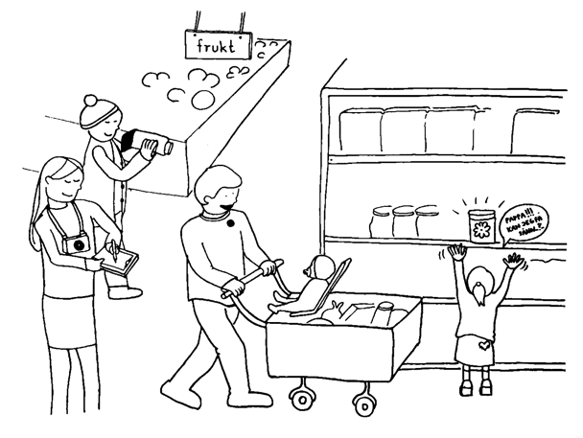
Metoder for å samle innsikt
Gruppesamtale, intervju og deltakende observasjon er de mest utbredte metodene for å samle innsikt. En kombinasjon av disse tre vil gi et helhetlig bilde av situasjon, behov og muligheter
1. Gruppesamtale
Retningsgivende informasjon
2. Intervju Detaljert informasjon
3. Deltagende observasjon, befaring
Kontekstuell informasjon
om hva som faktisk skjer
I veikart for tjenesteinnovasjon finner du gode veiledere og tips for gode gruppesamtaler og intervju.

Slide 22
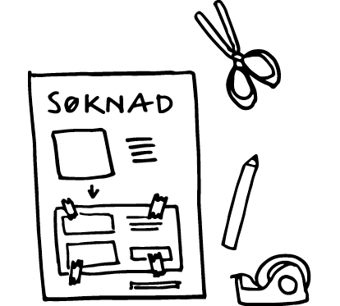
Idémyldring og workshop
Idemyldringer og workshops kan være en god metode for involvering av mange og for å få innspillog oversikt over ønsker, forventninger og behov tidlig i prosessen.
Det kan også brukes underveis på temaområder dere vil se nærmere på.
I «veikart for tjenesteinnovasjon» på ks.no finner du tips til å tenke kreativt, redskaper for å visualisere tjenestereiser og funn som kan gi retning og inspirasjon i idémyldringen, idesorteringsark og prioriteringsark til bruk i arbeidet.
1
2
Utfør flere idémyldringer og workshops.
Lag utkast til løsninger som kan være med videre i arbeidet

Slide 23
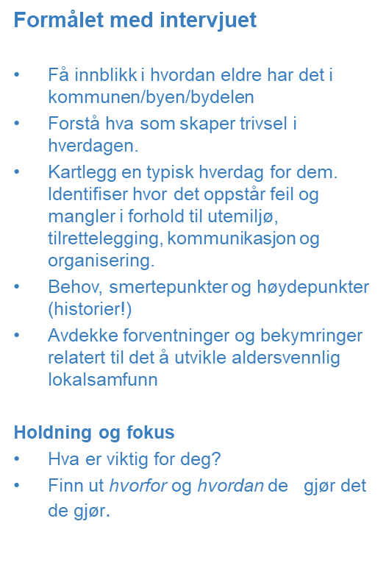
Eksempel på guide for samtale for innsikt
Innledende:
Fortell litt om aldersvennlige lokalsamfunn og hvorfor kommunen arbeider med dette.
Bli kjent
Kan du fortelle litt om deg selv?
Fortell litt om stedet du bor
Hvordan er det for eldre å bo i dette lokalmiljøet?
Hva liker du best med dette stedet?
Hva er de største utfordringene med å bo her?
Kartlegg en dag i en eldre innbyggers liv
Fortell litt om en vanlig dag i livet ditt Fortell litt om hva som er gode opplevelser i hverdagen for deg
Hva skal til for at du kan delta i aktiviteter i nærmiljøet?
Hva skal til for at du kan bidra til kommunens utvikling av aldersvennlig lokalsamfunn?

Slide 24
Analyse og innsikt
Analysearbeidet
Når vi systematiser og analyser innsikten kan vi forstå funnene våre bedre. Vi strukturerer informasjon, analyserer sammenhenger og kommer nærmere kjernen i problemet.
Analysearbeidet gir oss en helhetlig forståelse av dagens situasjon. Det kan også gi inspirasjon til nye løsninger.
Utføres i de to første fasene for å få en grundig forståelse av utfordringene.
Utføres gjennom hele innovasjonsløpet for å strukturere ny innsikt og løse utfordringene som oppstår underveis.
Skjer ofte parallelt med innhenting av innsikt.
Analysearbeidet hjelper oss til å :
Se hva vi trenger å lære mer om gjennom videre innsiktsarbeid
Forstå kjernen til problemene og hvor det trengs endringer
Få inspirasjon til idémyldring rundt nye løsninger
Her presenteres noen utdrag av verktøy for innsikt og analyse.
Du finner en større verktøykasse i «Veikart for tjenesteinnovasjon» på ks.no

Slide 25
Funnark
Når vi skal skape idéer og finne løsninger på problemer er det viktig å ta utgangspunkt i det vi har lært gjennom samtaler og observasjoner.
Funnarkene oppsummerer de viktigste funnene fra intervjuene og observasjonene. Det kan eksempelvis handle om behov, utfordringer, rutiner, følelser, hendelsesforløp.
Funnark viser oss hva som må vektlegges i løsningene.
Bruk workshopmetode og jobb med post-it-lapper og bilder på store ark på veggen.
Visualiser informasjonen dere har hentet inn.
Marker viktige poeng.
Se relasjoner og grupper informasjonen.
Jobb sammen og diskuter underveis.
Funnark kommuniserer godt og kan brukes i forankringsarbeidet. Vi må også ta dem frem i fase 3 for å sikre at nye løsninger møter reelle behov.
Funnark kan lages parallelt med innhenting av innsikt eller etter at dere er ferdige med intervjuer, gruppesamtaler og observasjoner.
De som har vært til stede under intervjuet, gruppesamtalen eller observasjonen lager funnarkene. Det kan gjerne skje sammen med resten av prosjektgruppen.
«Det beboerne i blokken sa om avstanden fra utgangen til nærmeste benk var en aha-opplevelse for oss!»
Prosjektgruppemedlem

Slide 26
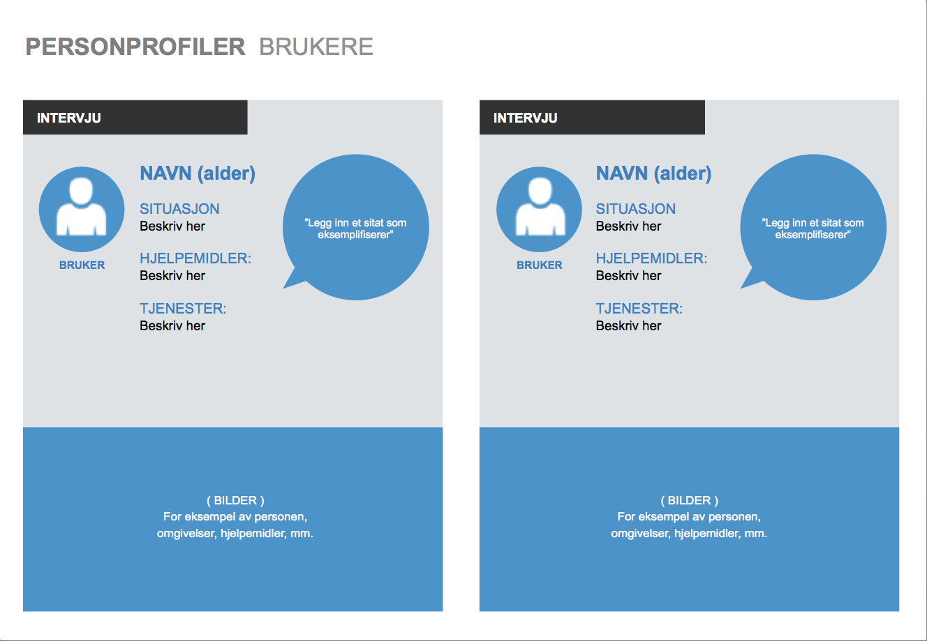
Hvordan lager vi funnarkene?
Alle «tømmer seg» for innsikt
Ta en runde rundt bordet og del med hverandre.
Snakk rundt en struktur, f.eks. «tjenestereisen».
Del informasjon, eksempler og tolkning fra alle deltagerne.
Skriv ned på post-it-lapper underveis.
Noter gjerne på ulike farger fordelt på tema, ren innsikt (eksempler, historier, sitater) og muligheter/idéer/føringer for videre arbeid.
2. Rydde opp
Finn de større temaene som fremhever seg f.eks: Mestringsfølelse, Ensomhet eller Frivillighet.
Prioriter hvilke som er de viktigste ved å beskrive hvorfor hvert tema er viktig å vektlegge i prosjektet.
3. Fylle ut
Fyll ut funnark og personprofiler for hånd.
forklarende overskrift
utdypende beskrivelse
historier, sitater og gjerne bilder og navn
Utstyr:
Et stort rom med mye veggplass
Utfylte prosess-notatark, intervjuguiden og evt. notatbok
Plansjer, tusjer, post it-lapper
Maler for funnark og profiler
Maler for funnark og personprofiler finner du i «Veikart for tjenesteinnovasjon» på ks.no

Slide 27
Eksempel på funnark
Hovedfunn: ENSOMHET HINDRER EGENMESTRING
BESKRIVELSE AV FUNN
”Jeg føler
meg bundet til hjemmet.”
(Bruker)
Noen er enslige, men ikke ensomme. Andre er ensomme, men vil ikke innrømme det.
I vårt samfunn er ensomhet tabubelagt og vanskelig å snakke om.
For eldre personer kan det være utfordrende å komme seg ut dersom de ikke har noen å reise med eller til, eller ikke har tilgang på bil.
Ensomhet kan bidra til at viljen for å mestre hverdagen svekkes.
Det psykiske og det fysiske må sees i sammenheng for å gi folk de beste forutsetningene for å bli en ressurs i eget liv.
Noen er er viljesterke, andre trenger mer støtte.
Det er ofte lettere å ta imot hjelp og mestre hverdagen når en gjør ting sammen med andre.
”Vi må tørre å
ta opp temaet ensomhet selv om vi ikke har et direkte tilbud mot behovet.”
(Ansatt)
”Samme
person kan blomstre når de er på syke-hjemmet, men visner når de er kommer hjem. Eller motsatt.”
(Ansatt)
VIKTIG Å TA MED VIDERE
Behov:
Bli sett og hørt
Lavterskel tilbud i kommunen
Samarbeid mellom ulike tjenester
Motivasjonskunnskap hos ansatte
Designprinsipp (for behovskartlegging):
Unngå kun avkrysning på spørsmål.
Se hele mennesket og bruk god tid til å prate rundt ”hva er viktig for deg?”

Slide 28
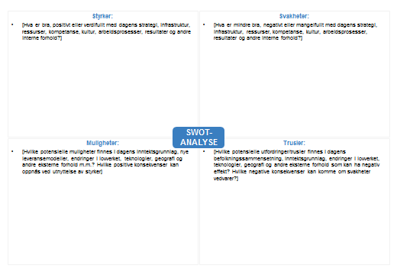
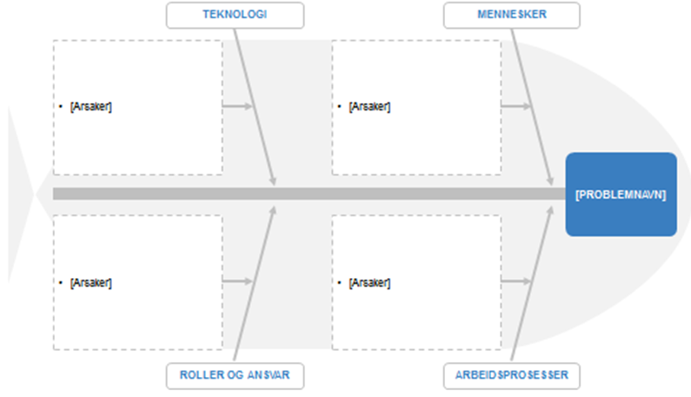
Se nærmere på hovedtemaene – analyseverktøy
Med utgangspunkt i funnarkene kan vi bruke ulike verktøy for å gjøre en dypere analyse av hovedtemaene. Du kan bli bedre kjent med verktøyene i «Veikart for tjenesteinnovasjon» på ks.no
SWOT-analyse
Oppsummer innsikten om hvor aldersvennlig kommunen er gjennom en SWOT-analyse
Finn Styrker, svakheter, muligheter og trusler for å få en god oversikt over kommunens utfordringsbilde og mulighetsrom.
1
Kartlegg hvor problemene oppstår gjennom en brukerreise
Lag en sammenhengende reise gjennom for eksempel en dag for en eldre innbygger i kommunen – se på den sammen og skaff innsikt:
Hvor oppstår problemene for de eldre innbyggerne i kommunen?
Når opplever kommunen å ikke strekke til?
Når kunne andre bidratt?
Hvor har kommunen høyere kostnader enn ønsket?
Brukerreise
2
Fiskebeinsdiagram
Identifiser årsakene til problemene gjennom et fiskebeisdiagram
Gjennomgå de ulike påvirkningsfaktorene på en strukturert måte. Bruk tid på å forstå hvorfor problemene oppstår før dere går videre og idémyldrer rundt løsninger.
3

Slide 29
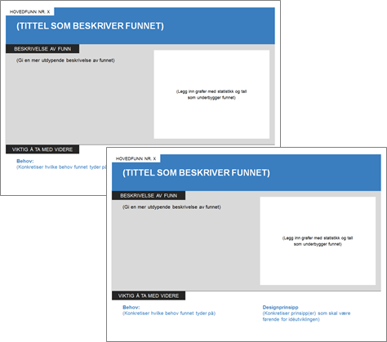
Bruk av statistikk og tall i innsiktsarbeidet
Eksempler på spørsmål:
Statistikk og tall gir faktabasert innsikt og en objektiv vurdering av dagens situasjon, utfordringsområder som må utforskes nærmere
Statistikk og tall kan definere et tydelig nullpunkt for innovasjonsarbeidet og kontinuerlig måle resultater.
Løpende måling av resultater gjør fremgangen synlig for alle og motiverer til videre innsats.
Statistikk og tall kan gi støtte i vurderingen av ulike løsninger.
Analyser andre har gjort kan styrke egne analyser. SSB er en god kilde.
Hva er alderssammensetningen?
Hvor og hvordan bor de eldre i kommunen (65+)?
Hvordan er utviklingen over tid/fremskrivninger?
Hvordan har tjenestebehovet for denne aldersgruppen utviklet seg?
Hvordan ligger vi an i forhold til de vi vil sammenligne oss med?
Funnark:
Sammenstill tallene i tabeller og grafer som synliggjør funnene.
Tips til dette arbeidet kan f.eks. finnes på «Læringsportal for lokal og regional planlegging» - http://helomplan.no/videoer-om-forstaelse-av-helsestatistikk/
Lag funnark for tall og statistikk
Analyser funnene og bruk innsikten til å prioritere blant utfordringene.

Slide 30
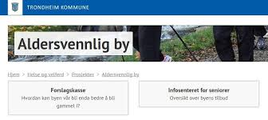
Få innsikt gjennom andres erfaring
Mange byer og lokalsamfunn i verden har arbeidet lenge med aldersvennlig tilnærming.
WHO har samlet mange eksempler her:
https://extranet.who.int/agefriendlyworld/afp/
Oslo og Trondheim er godkjent som aldersvennlige byer:
https://www.oslo.kommune.no/helse-og-omsorg/tjenester-til-eldre/aldersvennlig-by/
https://sites.google.com/trondheim.kommune.no/aldersvennligby/hjem
Irland har satset på aldersvennlig utvikling og er det første landet som fikk status som aldersvennlig av WHO:
https://agefriendlyireland.ie/
Manchester var en av de første byene som ble med i det globale nettverket:
https://secure.manchester.gov.uk/info/200091/older_people/7116/our_age-friendly_work
Se www.ks.no/aldersvennlig for flere tips

Slide 31
Fase 3: Utvikling av ideer og tiltak
Idemyldring gir mange ideer til løsninger – involvering er viktig
Velg ut hvilke løsninger som skal testes i liten skala
Prioriter lavt-hengende frukter for å få raske resultater
Avklar roller, rutiner og ansvar
Lag kontaktpunkt mellom kommune og innbyggere som bruker tiltaket
Evaluer sammen med innbyggere om løsningene fungerer
Oppsummer og anbefal hvilke løsninger som bør gå videre
«Veikart for tjenesteinnovasjon» på ks.no har verktøy tilpasset hvert steg i fase 3
Tips
Små hverdagsforbedringer, som for eksempel bedre skilting i lokaler, kan potensielt implementeres og tas i bruk relativt raskt. Komplekse idéer må tas videre til definering av roller og arbeidsprosesser.

Slide 32
Fase 4: Pilotering
Pilotering betyr at tiltaket eller tjenesten prøves ut i en begrenset skala over tid for å sikre at alt fungerer som det skal. Hensikten er å avdekke feil og mangler, identifisere uforutsette problemer og dermed reduseres risiko.
Steg i pilotering:
1) Planlegge: Mål, omfang, tid, deltakere, feilhåndtering, måling, observasjon og dokumentasjon av bruk
2) Gjennomføre
3) Evaluere: innbyggere, ansatte,organisasjon, gevinst, kostnad, beslutningsgrunnlag
Beslutte: avslutning eller videre drift?
Verktøy til bruk i piloteringsfasen finnes i «Veikart for tjenesteinnovasjon» på ks.no

Slide 33
Fase 5: Overgang til drift
Dersom kommunen bestemmer seg for å bli et aldersvennlig lokalsamfunn får det konsekvenser både for planlegging, utvikling, tjenesteyting og innbyggernes hverdag. Planlegging, implementering og eventuelle anskaffelser sikrer at de nye tiltakene integreres i driften og at de som skal bidra til store og små endringer vet hva som er målet og hvorfor.

Slide 34
Steg i overgangen til drift
Anskaffelse og avtaler: Dersom tjenesten er avhengig av ny teknologi, nye produkter eller annen bistand fra eksterne, må kommunen gjennomføre anskaffelse. Dersom innbyggere og frivillige skal ha ansvar for oppfølging bør det avtales hvordan det skal skje og hvor kontaktpunktene med kommunen skal være.
Planlegging og forankring: Overgangen til drift må planlegges godt og forankres blant de som blir berørt av endringene. Det kan både gjelde ansatte i kommunen og innbyggere i det aktuelle området for tiltak. De som skal jobbe, bidra eller henvende seg på nye måter må forstå endringen og helheten.
Overlevering: Når de nye løsningene skal implementeres er det viktig at både ansatte og innbyggere er forberedt på det som skal skje. Innsikten og læringspunktene fra prosjektet overleveres til de som skal arbeide videre med utviklingen av det aldersvennlige lokalsamfunnet når prosjektet fases ut.
Prosjektevaluering: Evaluer prosjektet - er målsettingen nådd? Hva har gått bra? Hvor er forbedringspunktene? Involver de som har deltatt i evalueringen, og dokumenter prosjektet i en sluttrapport.
I «Veikart for tjenesteinnovasjon» på ks.no finner du verktøy for prosjektevaluering, gevinstrealisering og ROS-analyse som kan brukes ved overgang til drift.

Slide 35
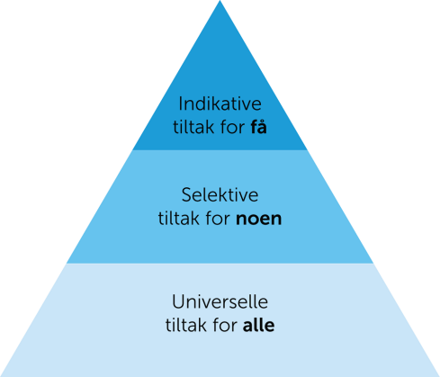
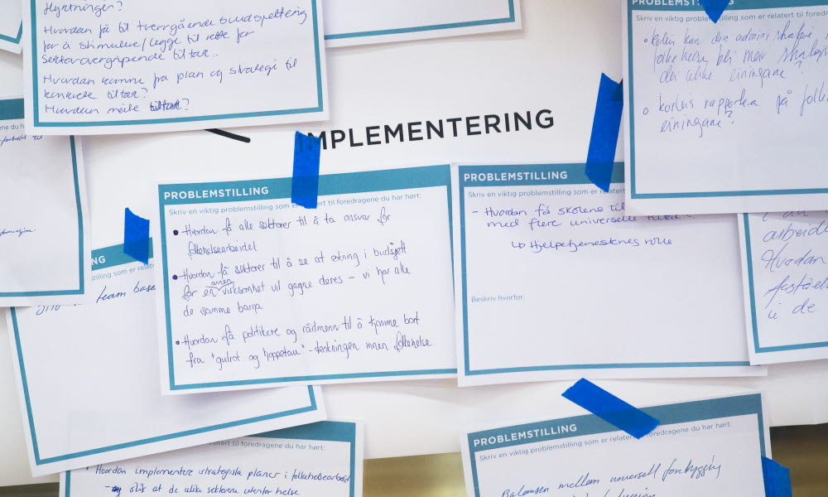
Forankring og forpliktelse
Tiltakene kan utvikles på tre ulike nivå
- Å sette tiltakene ut i virkeligheten
«Folkehelseinstituttet har pekt på fire elementer det er viktig å vurdere før man iverksetter eventuelt nye tiltak:
a) Lar de seg iverksette? b) Virker de (effekt)? c) Lønner det seg (kost/nytte)? d) Vil folk ha det (brukertilfredshet)?»
Når målene skal operasjonaliseres og tiltakene settes ut i virkeligheten, krever det forankring og forpliktelse både administrativt og politisk.
Arbeidet med og tiltakene for et aldersvennlig lokalsamfunn må oppleves som både faglig og politisk relevant for de involverte.
Verktøy for tiltaksarbeid finnes i «Verktøykasse for strategisk folkehelsearbeid» på ks.no
https://www.ks.no/fagomrader/helse-og-omsorg/folkehelse/verktoykasse-for-strategisk-folkehelsearbeid/tiltaksarbeidet/
Kilde: Verktøykasse for strategigsk folkehelsearbeid.
Foto: Halogen

Slide 36
Fase 6: Ny praksis
Hvordan bruker vi innspillene og vurderingene som fremkom i innsiktsarbeidet i fremtidig planleggings- og utviklingsarbeid, slik at de bidrar til aldersvennlig utvikling på sikt?
Hvordan evaluerer vi om tiltakene virker slik det var ønsket?
Hvordan opprettholder vi kontakten med de eldre innbyggerne og involverer dem i videre utvikling?
Hvordan fortsetter vi arbeidet med å stadig forbedre det aldersvennlige lokalsamfunnet?

Slide 37
Forbedre og innovere
Tips
Innovasjonsarbeidet er ikke alltid ferdig ved ny praksis. Bruk gjerne erfaringer fra dette arbeidet til å etablere en kultur for å samle gode idéer, gjennomføre kontinuerlige forbedringer og iverksette nye innovasjonsprosjekter.
«Veiviser for tjenesteinnovasjon», ks.no
Selv om kommunen har bestemt seg for å bli aldersvennlig og prosjektet går over i drift vil kontinuerlig forbedring og innovasjon både i tjenester og lokalsamfunn fortsatt være nødvendig for å oppnå et aldersvennlig lokalsamfunn. Etabler en lavterskel kanal for å samle innspill og idéer fra både eldre innbyggere, ansatte og folkevalgte om hindrer og om hva som kan gjøre kommunen mer aldersvennlig.
Å dyrke en innovasjonskultur og sette forbedringsarbeid i system, gjør kommunen mer forberedt til å møte fremtiden. Det er lurt å skille mellom kontinuerlige forbedringer som krever mindre grep direkte i drift, og idéer som krever større innovasjonsprosjekter. Når en idé krever en mer omfattende endringsprosess, startes et nytt innovasjonsløp. Da er det viktig å bruke god tid på å identifisere reelle brukerbehov, uansett hvor lovende idéen er.

Slide 38
Tips til evaluering
I «Veileder for egenevaluering» på ks.no kan man få hjelp til å stille systematiske spørsmål som gir grunnlag for å gjøre gode vurderinger av resultat og veien videre.
https://www.ks.no/globalassets/veileder-i-egenevaluering.pdf

Slide 39
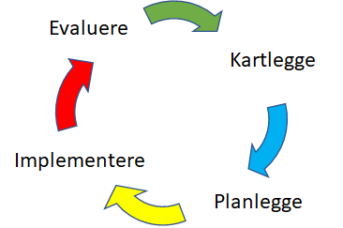
Tiltaksutvikling
Det vil stadig være behov for å utvikle nye tiltak med utgangspunkt i behovene fra innsiktsfasen og målene kommunen har satt seg for et aldersvennlig lokalsamfunn.
Utvikling er alltid dynamisk:
vurder om det er nødvendig å gå tilbake til tidligere faser for mer innsikt
involver innbyggere og andre interessenter også i tiltaksutvikling

Slide 40
Lykke til med utviklingen av aldersvennlig lokalsamfunn!

